Slide 1
Programovatelné obvody FPGA

Slide 2
FPGA
Lattice
  iCE40
  MachXO3
  MachXO2
  LatticeECP3
  LatticeXP2
  LatticeECP2/M
  LatticeSC/M
  MachXO
Xilinx
  Spartan
  Artix
  Kintex
  Virtex
  Kintex UltraScale
  Virtex UltraScale

Slide 3
Programovatelné obvody FPGA
Lattice iCE40LP/HX

Slide 4
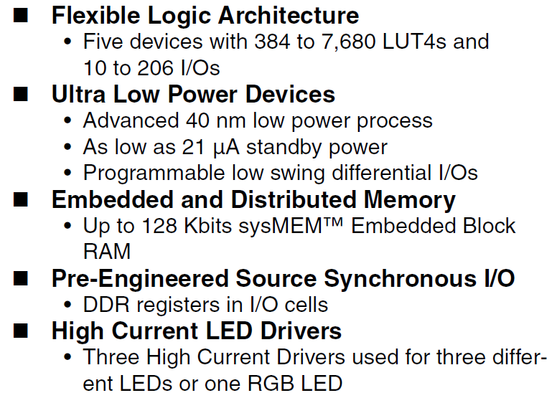
iCE40LP/HX – vlastnosti

Slide 5
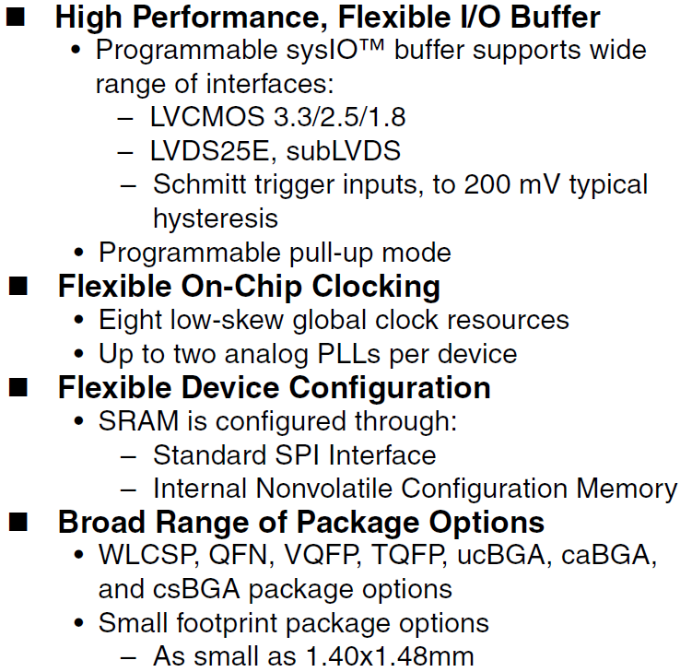

Slide 6
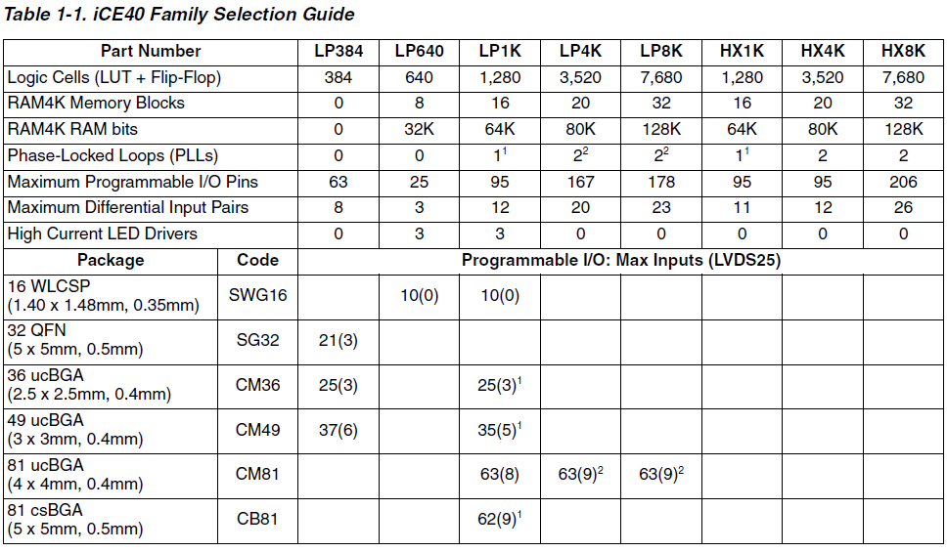
iCE40LP/HX – přehled modelů

Slide 7
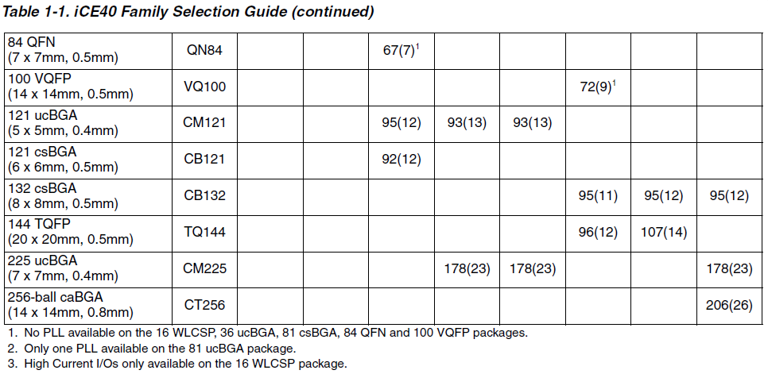
iCE40LP/HX – přehled modelů

Slide 8
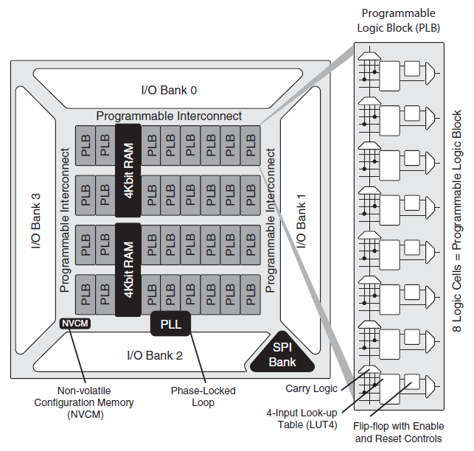
iCE40LP/HX – architektura

Slide 9
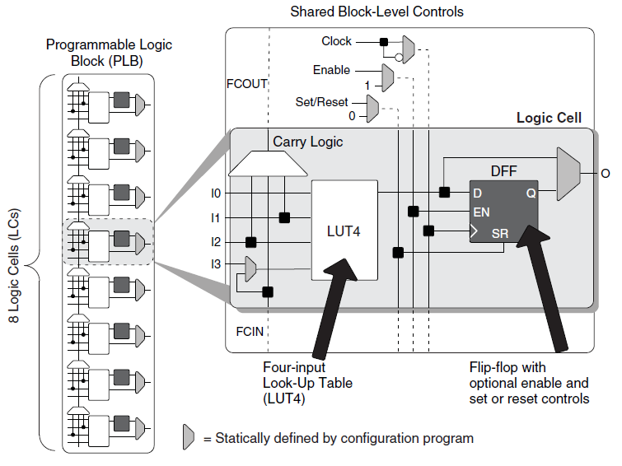
iCE40LP/HX – architektura

Slide 10
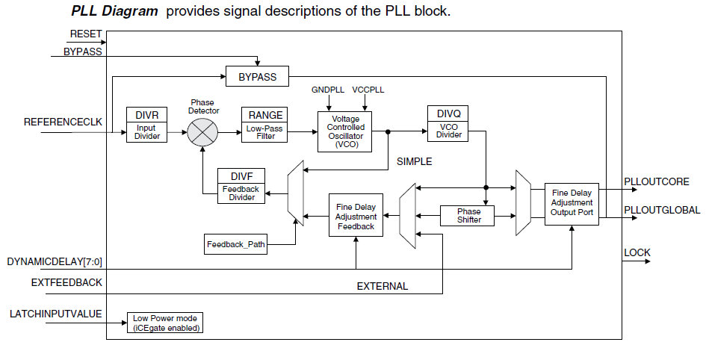
iCE40LP/HX – architektura

Slide 11
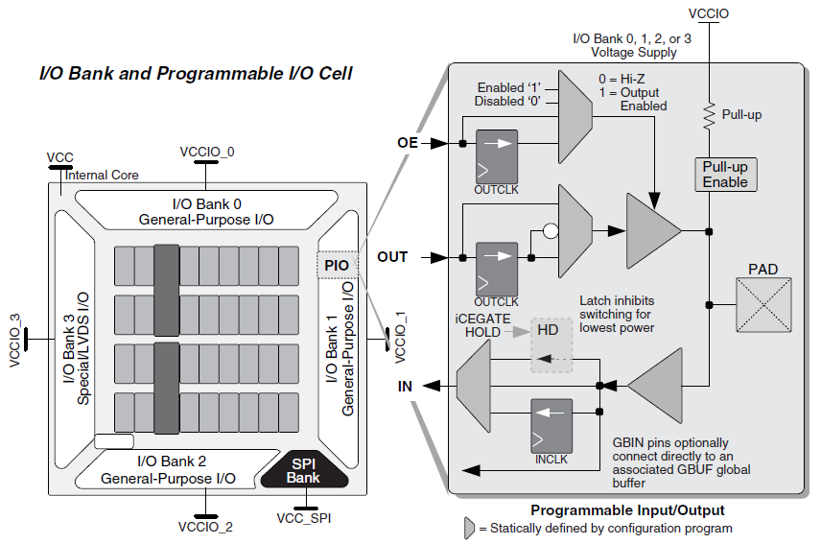
iCE40LP/HX – architektura

Slide 12
Programovatelné obvody FPGA
Lattice MachXO2/3

Slide 13
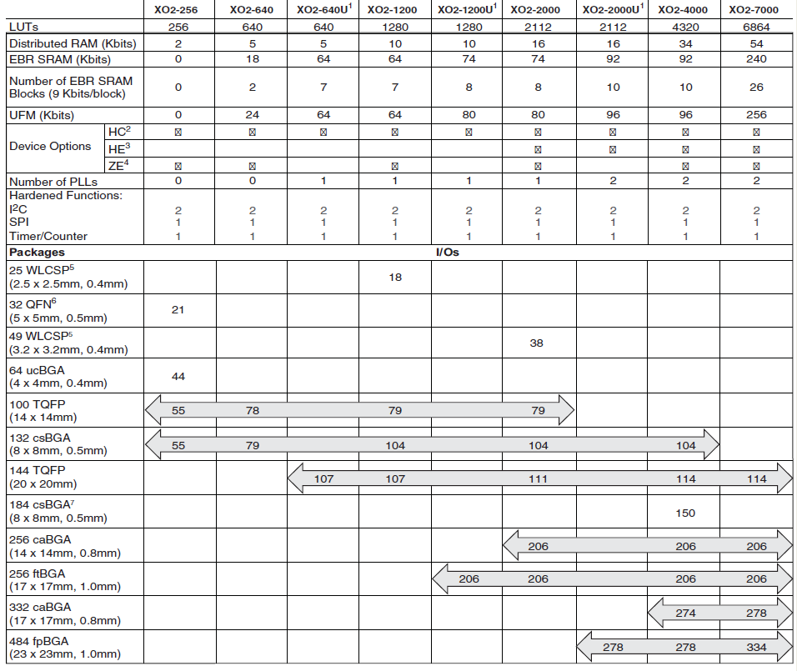

Slide 14
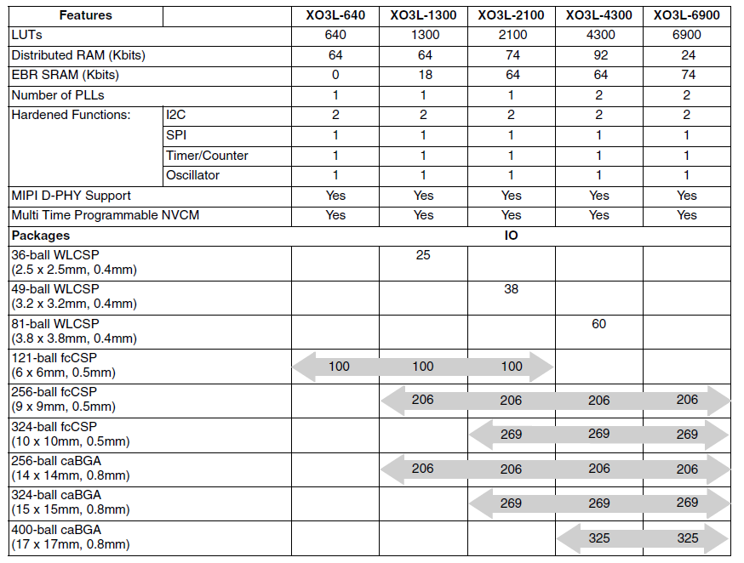

Slide 15
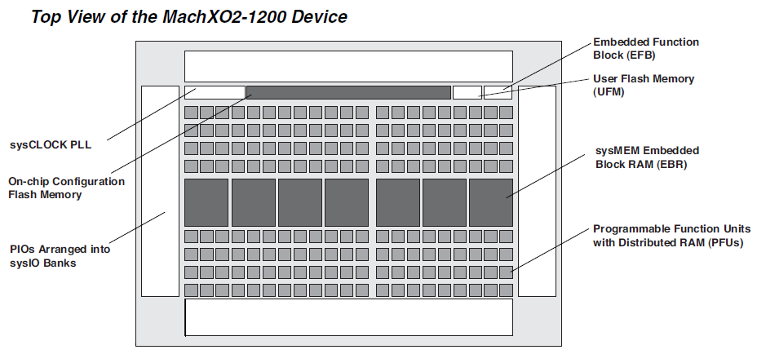
MachXO2/3 – architektura

Slide 16
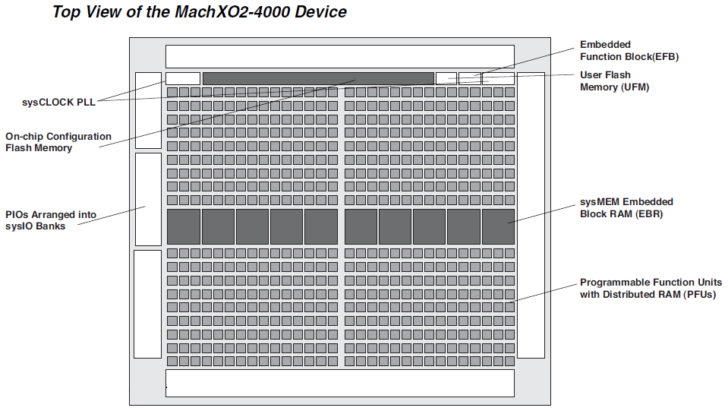
MachXO2/3 – architektura

Slide 17
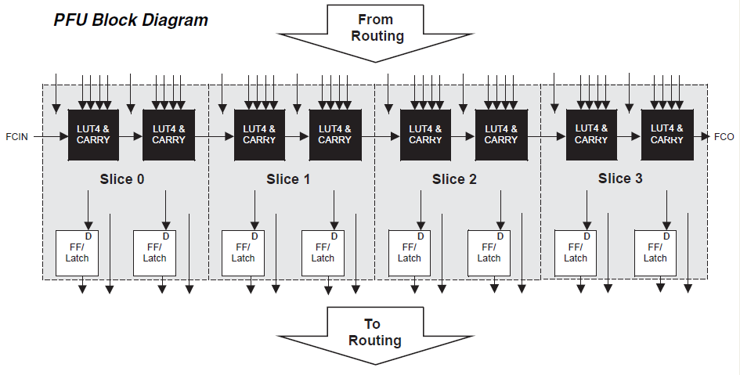
MachXO2/3 – architektura

Slide 18
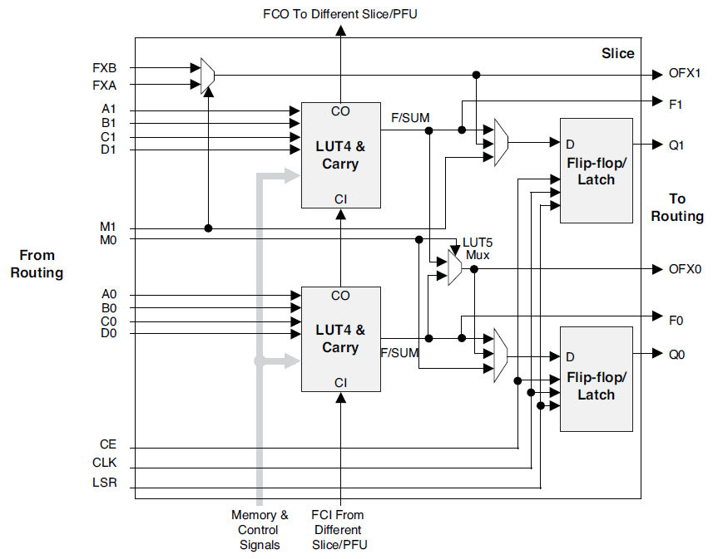
MachXO2/3 – architektura

Slide 19
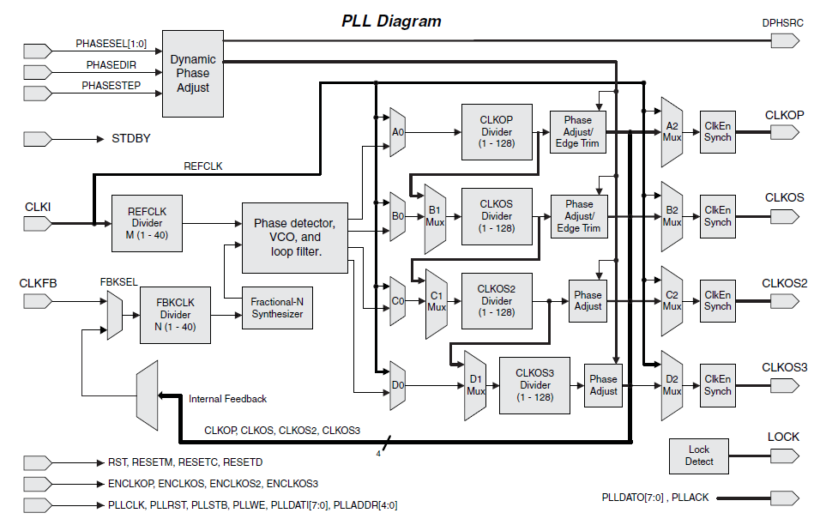
MachXO2/3 – architektura

Slide 20
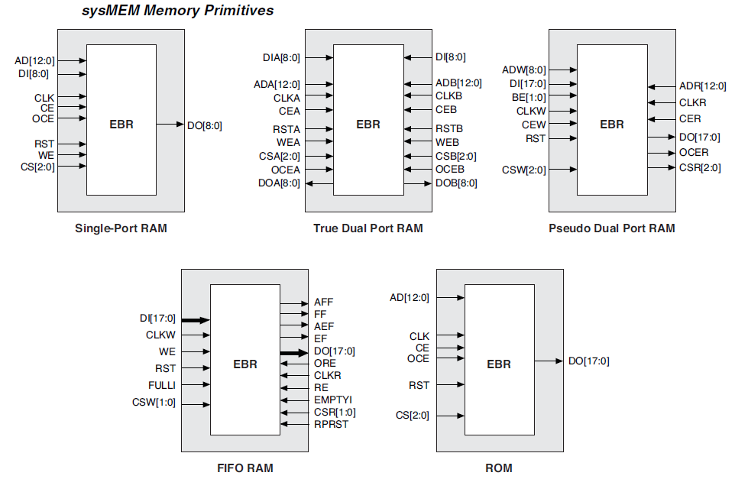
MachXO2/3 – architektura

Slide 21
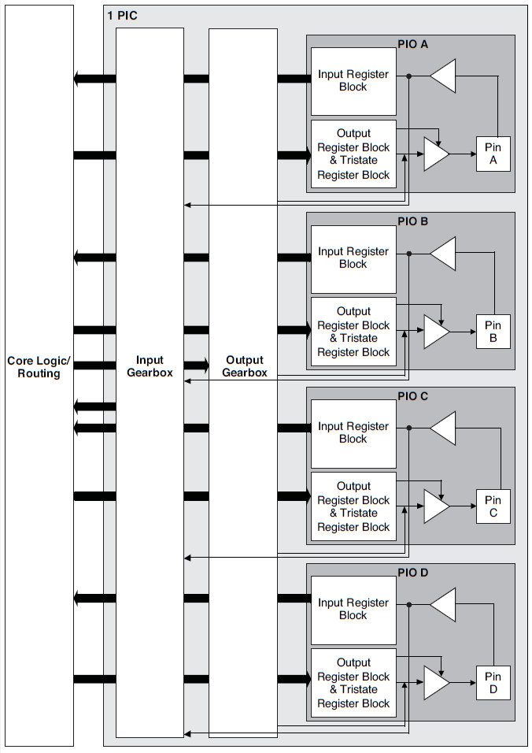
MachXO2/3 architektura
I/O blok

Slide 22
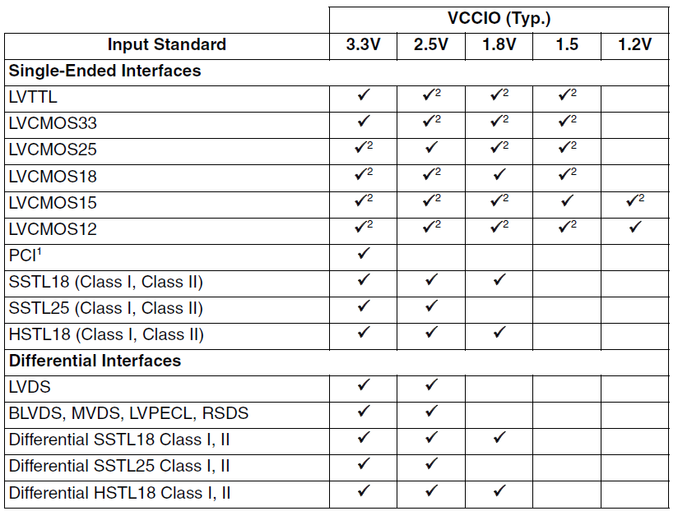
MachXO2/3 – podporované standardy

Slide 23
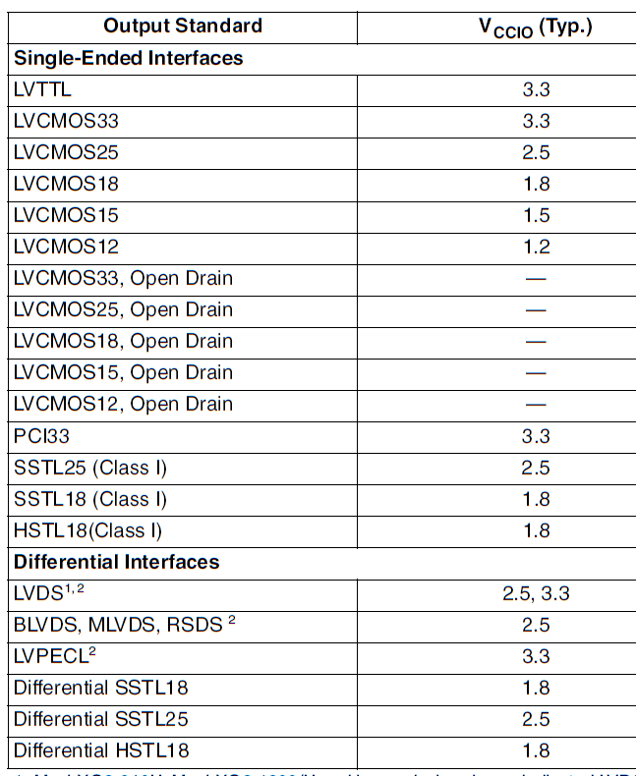
MachXO2/3 podporované standardy

Slide 24
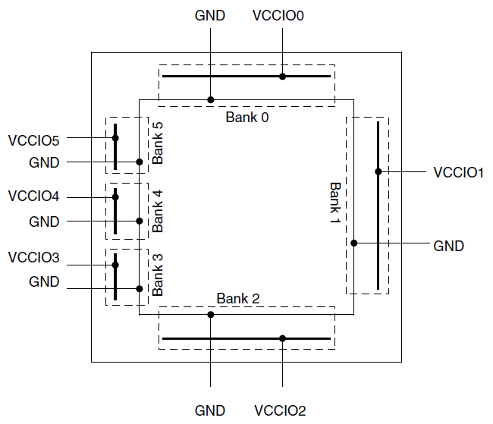
MachXO2/3 – napájení I/O bloků

Slide 25
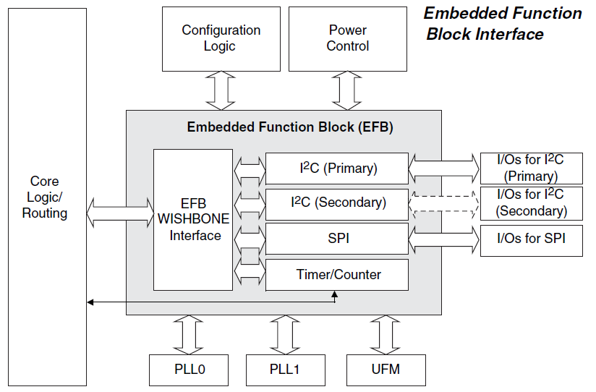
MachXO2/3 – architektura

Slide 26
Programovatelné obvody FPGA
Lattice
příklady aplikací

Slide 27
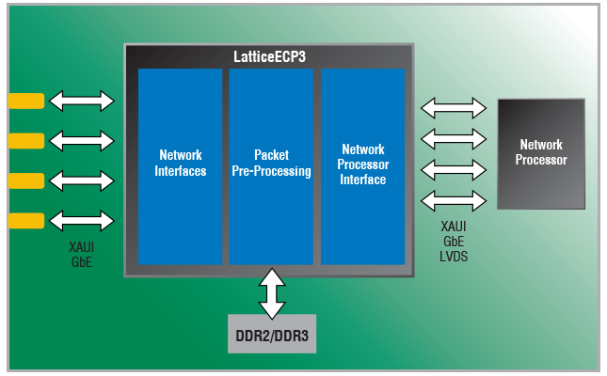
LatticeECP3: aktivní síťové prvky

Slide 28
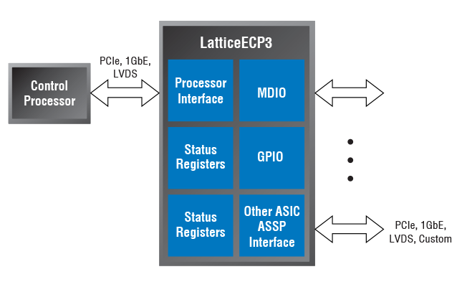
LatticeECP3: řešení síťového rozhraní pro připojováni zařízení v lékařských a průmyslových aplikacích

Slide 29
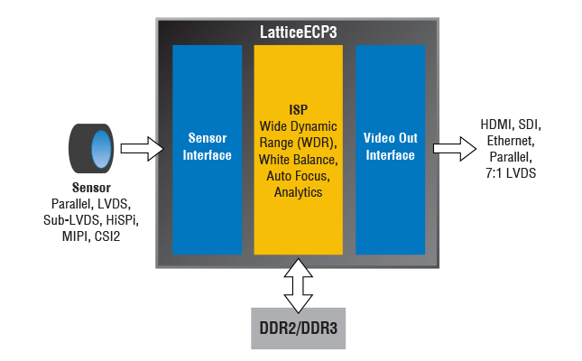
LatticeECP3: zpracování obrazu a videa

Slide 30
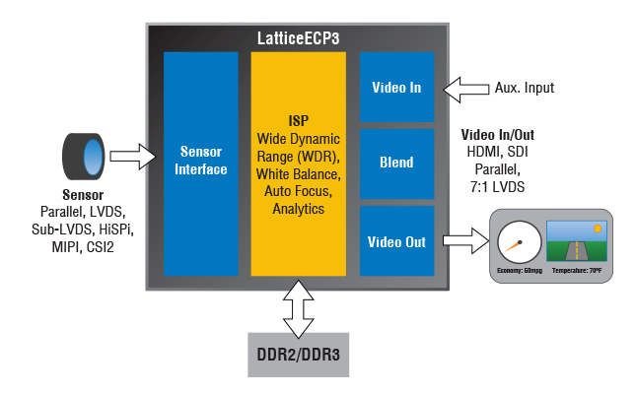
LatticeECP3: přenos obrazu v automobilu

Slide 31
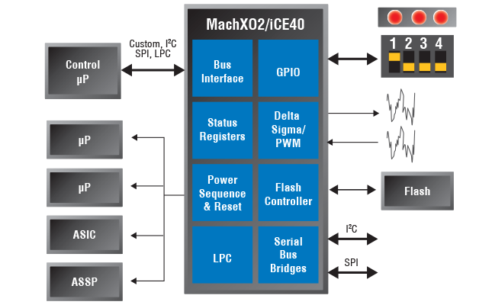
MachXO2: rozšíření periferních rozhraní mikroprocesorů (GPIO – konfigurovatelné piny)

Slide 32
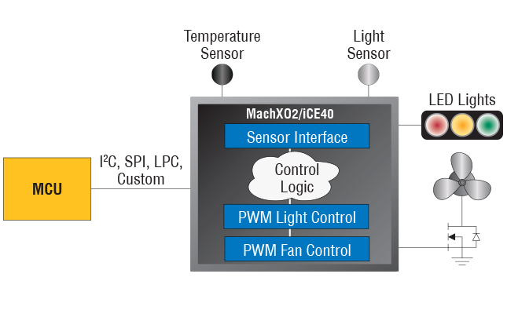
MachXO2: řízení LED osvětlení, motorů ventilátorů pomocí PWM

Slide 33
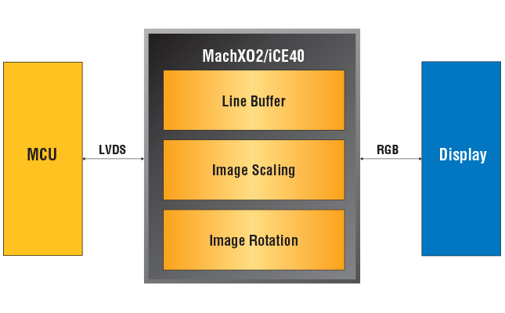
MachXO2: grafický akcelerátor

Slide 34
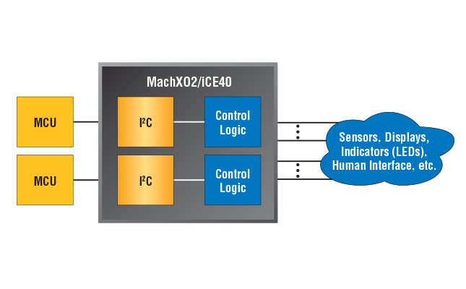
MachXO2: rozhraní mezi procesorem a periferními zařízeními připojovanými I²C
(snímače, displeje, LED, HID)

Slide 35
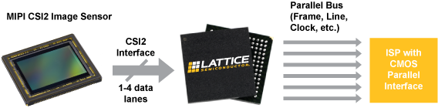
MachXO3:
Interface pro připojování snímačů obrazu

Slide 36
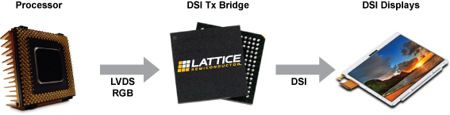
MachXO3:
Interface pro připojování displejů

Slide 37
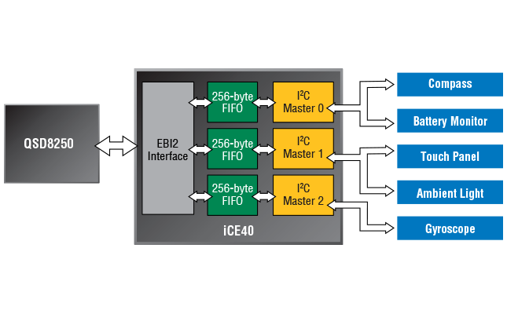
iCE40:
Rozhraní pro připojování periferních zařízení

Slide 38
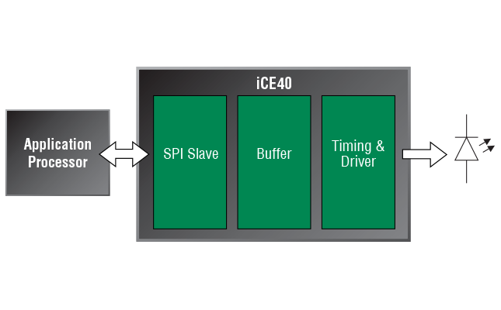
iCE40: řadič IR rozhraní – umožňuje komuni-kaci i při uspaném mikroporcesoru s využitím Bufferu – sníží spotřebu při napájení z baterií

Slide 39
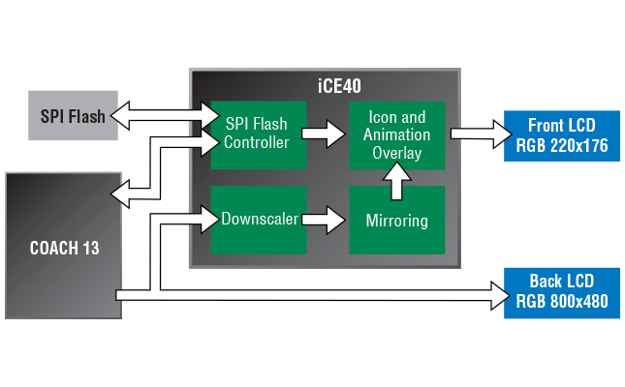
iCE40: rozhraní pro připojení LCD displejů
(například „grafická karta pro mobil“)

Slide 40
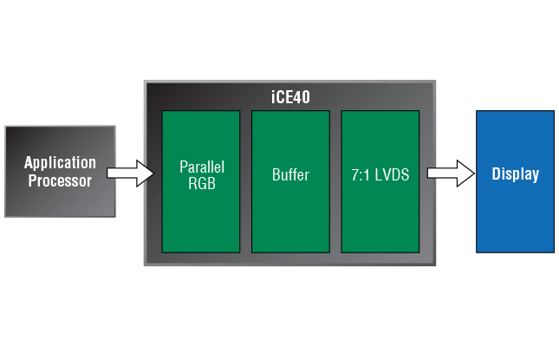
iCE40: převodník videosignálů

Slide 41
Programovatelné obvody FPGA
Xilinx

Slide 42
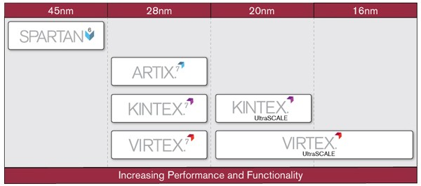
Xilinx

Slide 43
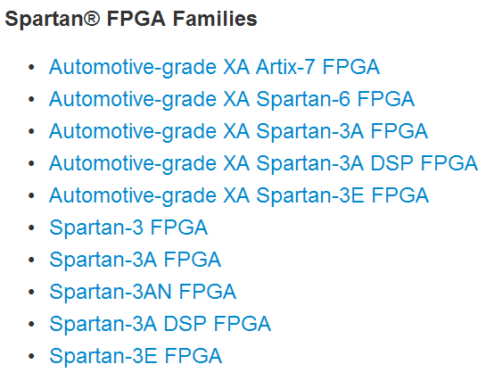
Xilinx

Slide 44
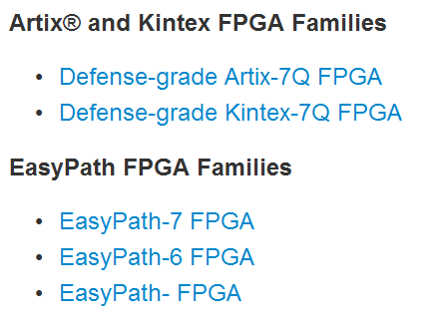
Xilinx

Slide 45
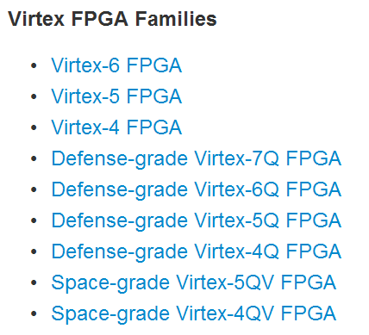
Xilinx

Slide 46
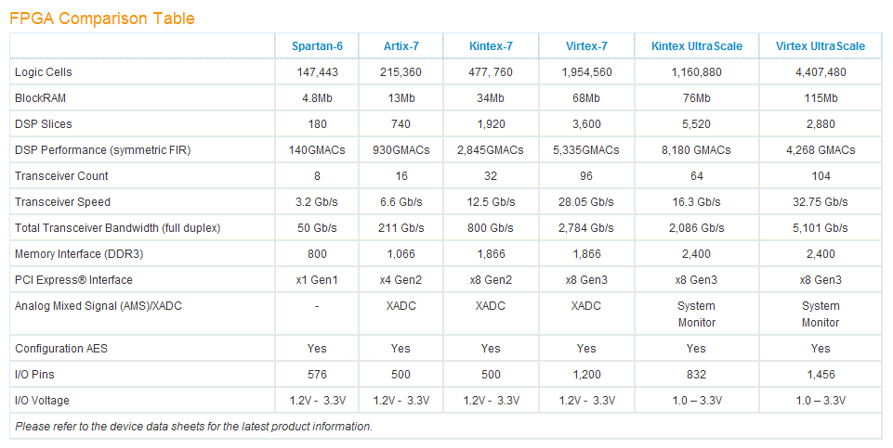
Xilinx

